Slide 1
FUNDAMENTOS DE INFORMÁTICA MOTHERBOARD
APRESENTAÇÃO PROF.: cARLOS

Slide 2
AVALIAÇÃO DOS PERIFÉRICO DA PLACA MÃE
AVALIAÇÃO INDIVIDUAL ,NÃO É PERMITIDO CONSUTAR QUALQUER MATERIAL.
IDENTIFIQUE OS RESPECTIVOS PERIFÉRICOS ENUMERADOS E INFORME AS FUNÇÕES DAQUELES QUE ESTÃO MARCADOS COM *.
Os periféricos que possui dois ** informar o nome de ambos e sua funções.

Slide 3
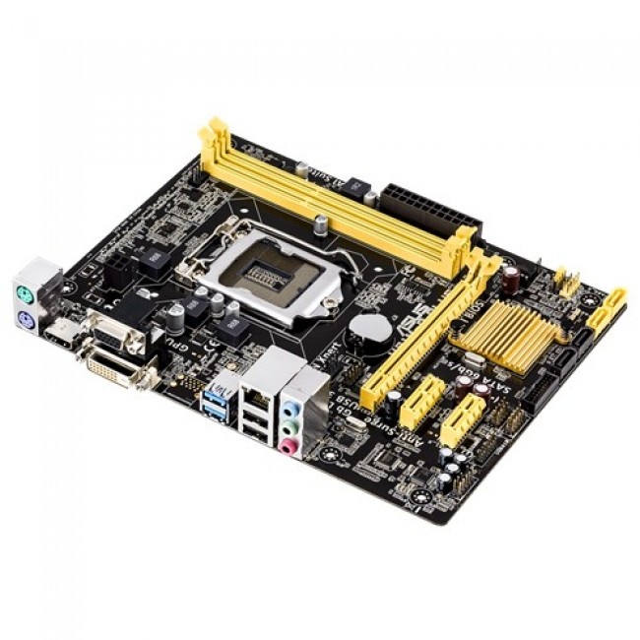
01
02

Slide 4
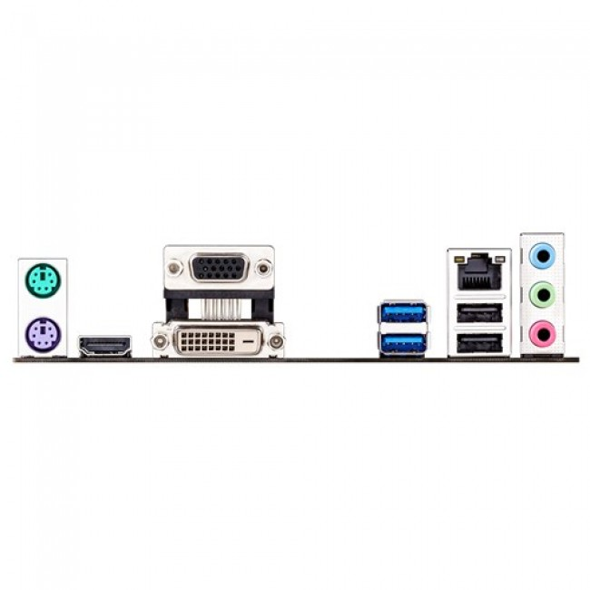
05
07
06
03
08
04
09

Slide 5
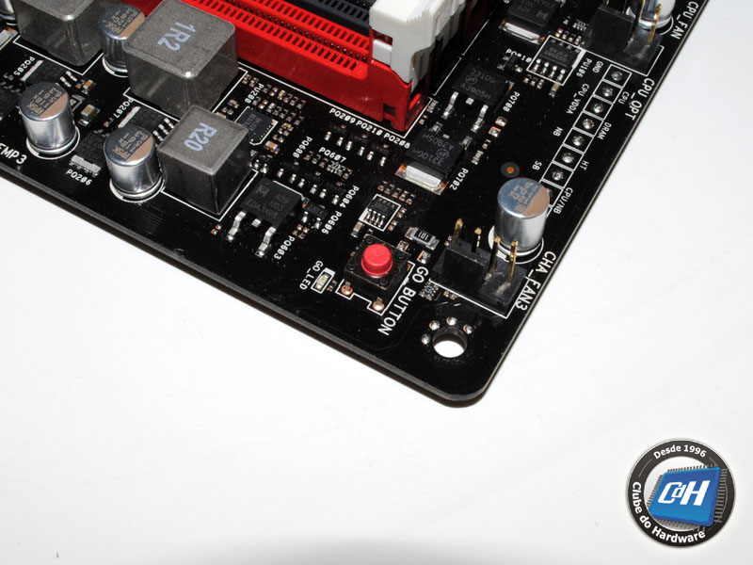
10

Slide 6
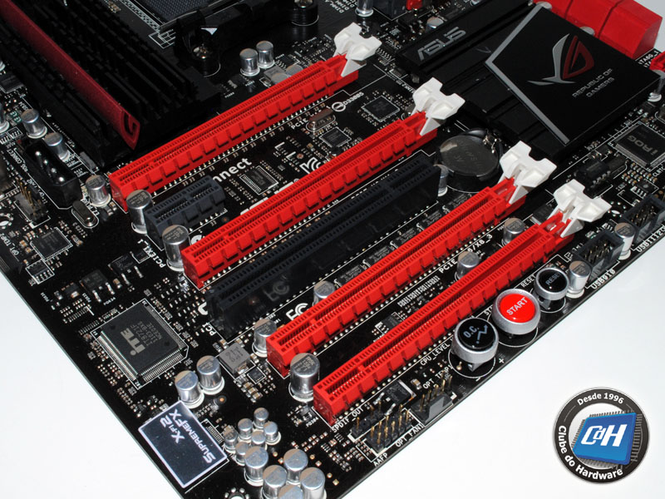
11

Slide 7
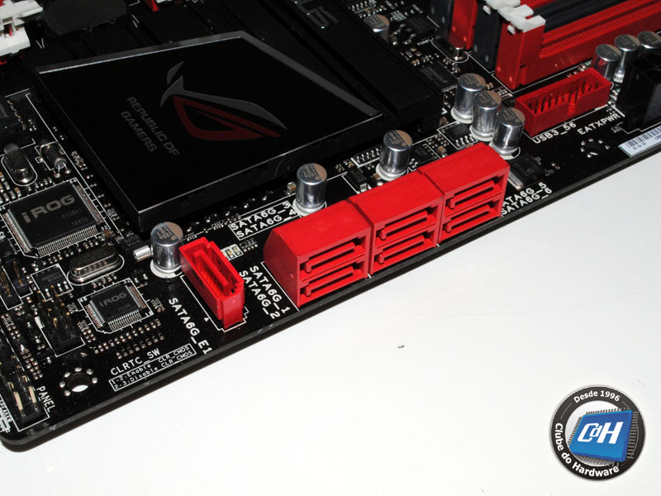
12

Slide 8
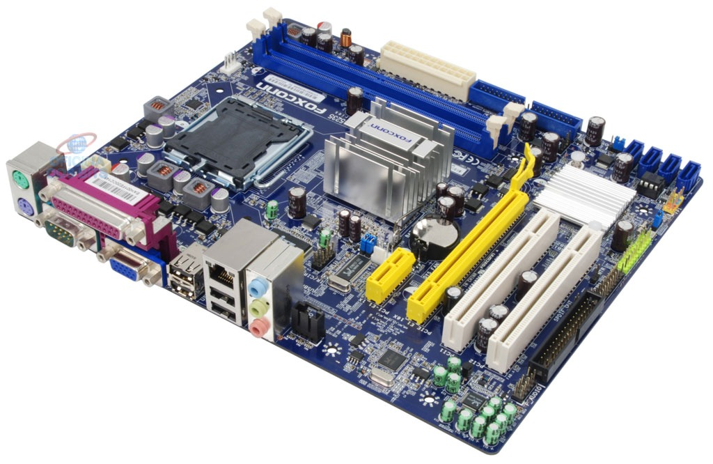
18
17
19
16**
15**
14
20
13
21
32
22
33

Slide 9
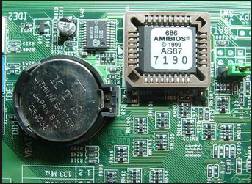
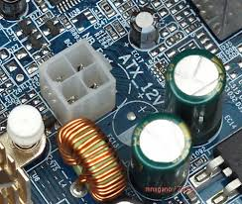
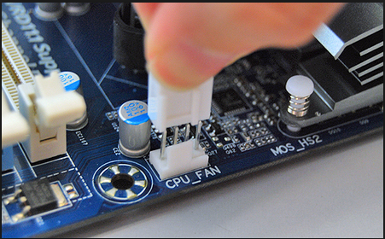
24
26
23
27**
25
Dispositivo para conectar cooler

Slide 10
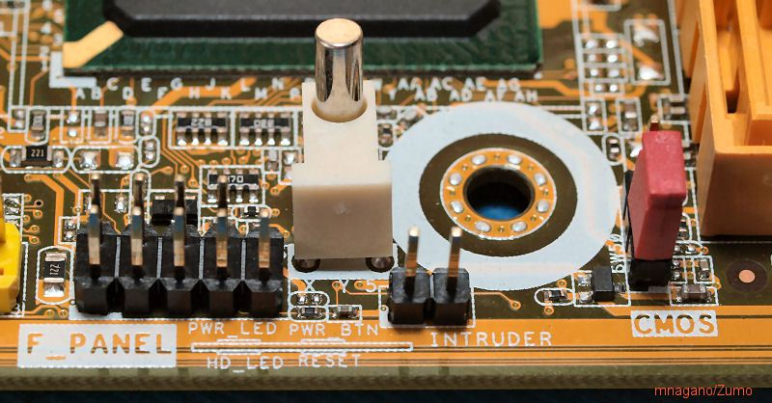
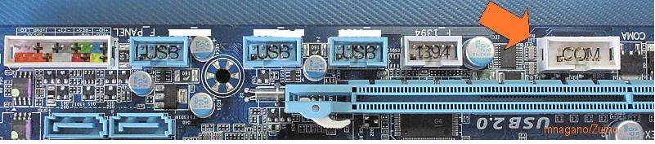
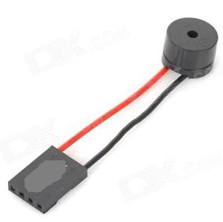
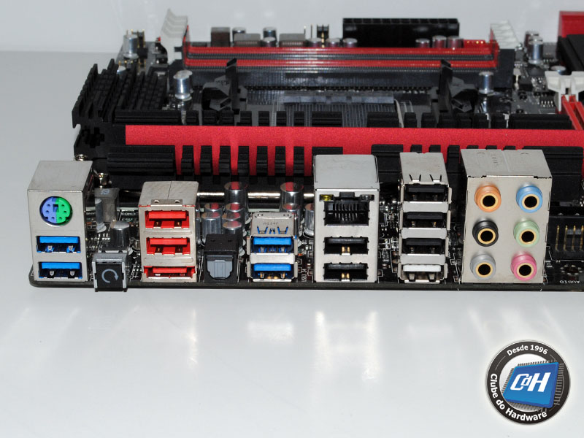
28**
29
31
30

Slide 11
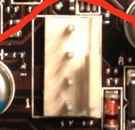


Continuação da avaliação
35
Dispositivo para conectar a ventoinha
34
01
36

Slide 12
INFORME O NOME DOS PERIFÉRICOS
1) conector de fonte de alimentação de 24 pinos de fonte ATX
2) slot mini pci express
3) ps2
4) interface DVI
5) VGA
6) USB 3
7)
8)
9)
10)
11)
12)
13)
14)
15)
16)
17)
18)
19)
20)
21)
22)
23)
24)
25)
26)
27)
28)
29)
30)
31)

